Slide 1
Повышение уровня информационно-правового воспитания и информационно- правовой грамотности студентов как условие формирования безопасной среды в образовательной организации
ПРЕЗЕНТАЦИЯ ПРОЕКТА
Преподаватель
ОГАПОУ «Бирючанский техникум»:
Безугленко О.С.

Slide 2
Актуальность и методическая обоснованность представленного проекта
Информационно-правовое воспитание и информационно-правовая грамотность студентов системы СПО представляет собой важнейший процесс, реализуемый образовательной организацией и педагогами. Сущность информационно-правового воспитания состоит в формировании у студентов знаний в области международного законодательства и информационного законодательства РФ, а также в развитии у них правопослушного поведения.

Slide 3
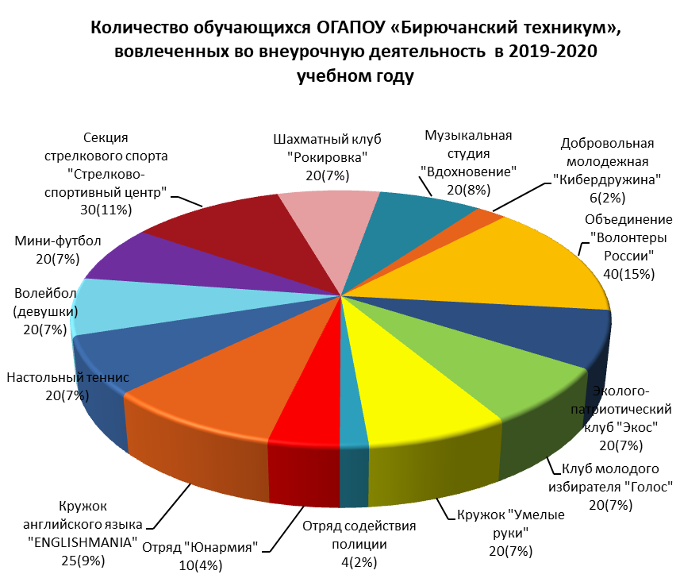
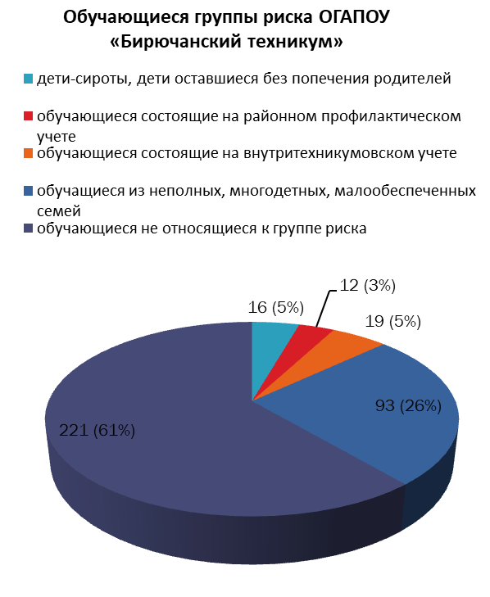
Введение в предметную область (описание ситуации «как есть»)
.
Всего обучающихся в ОГАПОУ «Бирючанский техникум» по состоянию на 01 марта 2021 года – 361 чел.
Обучающихся группы риска ОГАПОУ «Бирючанский техникум» – 140 чел.
Обучающихся, вовлеченных во внеурочную деятельность ОГАПОУ «Бирючанский техникум» - 275 чел.

Slide 4
Введение в предметную область (описание ситуации «как есть»)
Проблемы:
Недостаточно сформирован духовно-нравственный потенциал обучающихся.
Низкий уровень информационно-правового воспитания и информационно-правовой грамотности обучающихся.
Отсутствие мотивации у обучающихся при изучении основ информационно-правовой грамотности.
Не сформирован образ «информационно-образованного студента» ОГАПОУ «Бирючанский техникум».

Slide 5
Цель и результат проекта
Внедрение в ОГАПОУ «Бирючанский техникум» методики деятельности по созданию эффективных условий для повышения уровня информационно-правового воспитания и информационно-правовой грамотности в студенческой среде.
Способы достижения цели:
Способствовать формированию законопослушного поведения обучающихся посредством вовлечения в систему образования и воспитания представителей всех субъектов образовательной деятельности, в т.ч. родителей обучающихся.
Выявить и проанализировать уровень информационно-правовой грамотности обучающихся.
Популяризировать идеи Всеобщая Декларации прав человека, Конвенции о правах ребенка, Конвенция о защите физических лиц при автоматизированной обработке персональных данных и других нормативных правовых документов.
Выбрать рациональные методы и приемы ТРИЗ-педагогики, ТРИЗ-технологий.
Определить уровень эффективности проделанной работы.

Slide 6
Основное содержание проекта
Правовую основу и обеспечение предлагаемого проекта составляют:
Всеобщая декларация прав человека,
Конвенция о правах детей,
Конституция РФ,
Федеральный закон «Об образовании РФ»,
Федеральный закон «Об информации, информационных технологиях и защите информации»;
Федерльный закон «О защите детей от воздействия информации причиняющей вред их здоровью и развитию».

Slide 7
Основное содержание проекта
Проект реализуется на основе принципов, позволяющих воспитать социально активную, образованную, творческую, нравственно- устойчивую и физически здоровую личность.
Реализация данного проекта позволит сделать информационно-правовое воспитание и обучение основам информационно-правовой грамотности равноправными и взаимодействующими компонентами образовательного процесса.
Формирование и развитие ключевых компетенций обучающихся решается с помощью использования современных педагогических технологий, обеспечивающих личностное развитие обучающегося за счет уменьшения доли репродуктивной деятельности в учебном процессе, включения студентов в учебную, творческую деятельность, формирования его активной жизненной позиции.

Slide 8
Организация проектной деятельности
Длительность проектной деятельности: в течение 2021-2022 учебного года.
Участники проектной деятельности:
администрация,
специалисты (социальный педагог, психолог),
преподаватели,
обучающиеся,
родители обучающихся.
Формы реализации проекта
Тематические классные часы, деловые игры, уроки-экскурсии, семинар-практикум «Основы информационно-правовой грамотности», конкурс интерактивных плакатов.
Это позволяет создавать условия для формирования положительных привычек и социальных установок, соблюдать законы и следовать правовому поведению.

Slide 9
Основные направления проектирования:
Содержательное направление.
Использование образовательных, воспитательных, социально-педагогических технологий, методов.
Отбор учебного материала, способствующего формированию законопослушного поведения студентов и навыков работы графическими средствами.
2. Социально-педагогическое направление
Реализация системы просветительских и социально-педагогических мероприятий, адресованных участникам проекта;
Мониторинг в форме опроса с целью выявления уровня информационно-правового воспитания и информационно-правовой грамотности
3. Управленческое направление
Изучение и обобщение передового правового и социально-педагогического опыта в рамках реализации педагогического проекта;
Создание условий для реализации основных направлений педагогического проекта.

Slide 10
Введение в предметную область (описание ситуации «как будет»)
Внедрена в ОГАПОУ «Бирючанский техникум» методика деятельности по созданию эффективных условий для повышения уровня информационно-правового воспитания и информационно-правовой грамотности в студенческой среде.
Развитие духовно-нравственного потенциала обучающегося.
Повышение уровня информационно-правовой грамотности обучающихся.
Формирование образа «информационно-образованного студента» ОГАПОУ «Бирючанский техникум».
Результаты реализации проекта в 2022 году:
Количество обучающихся ОГАПОУ «Бирючанский техникум» принявших активное участие в проекте и освоивших основы информационно-правовой грамотности – не менее 60% .

Slide 11
СПАСИБО

